Slide 1
ФГИС "Семеноводство": ввод данных об осуществлении озимого сева под урожай 2025 г.

Slide 3
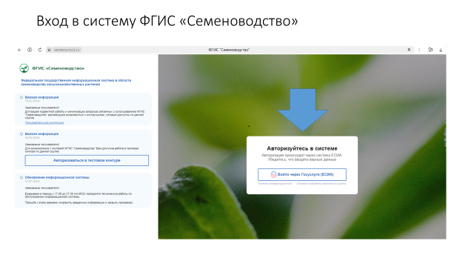

Slide 4
Как сформировать документ «Ввод объемов семян» (озимый сев). Срок внесения 10 октября 2024 г
Цель: Внесение информации о фактических объемах семян сортов или гибридов сельскохозяйственных растений (с указанием родительских форм гибридов) содержащиеся на балансе организации семян.
Кто вносит: производители, импортеры, экспортеры, продавцы, потребители.
Информация для внесения: остатки прошлых лет (2020-2023гг.), объем озимого сева (высеян или засевается).

Slide 6
Списание объема

Slide 7
Заполняем сведения о месте хранения

Slide 16
Ответы на вопросы
Нужно ли прикреплять акты по списанию семян? – На текущий момент, Система не предусматривает приложение подтверждающих документов.
Сроки переноса из ФГИС «Зерно» в ФГИС «Семеноводство» и наоборот – Информацию в систему необходимо внести не позднее 10 календарных дней со дня получения сведений, согласно Правил предоставления информации в федеральную государственную информационную систему в области семеноводство утвержденных приказом Приказом Минсельхоза России № 291 от 29 мая 2024 г.
По акту апробации один объем семян, а по факту больше или меньше, то прикреплять такой акт к партии будет корректно? - Акт апробации получается на вегетативной фазе, в нем указывается площадь. Ввиду этого Вы прикрепляете акт апробации к объему и никаких расхождений нет. Если у Вас в акте апробации указан объем, пришлите пожалуйста скриншот документа.
В протоколе указан срок действия - до окончания сева. Какую дату указывать в системе? – Если озимый сев - 31.12.2024 г; если яровой сев – 30.06.2025 г.
Для внесения данных озимого сева необходимо указывать и сортовые, и посевные качества.

